Slide 1
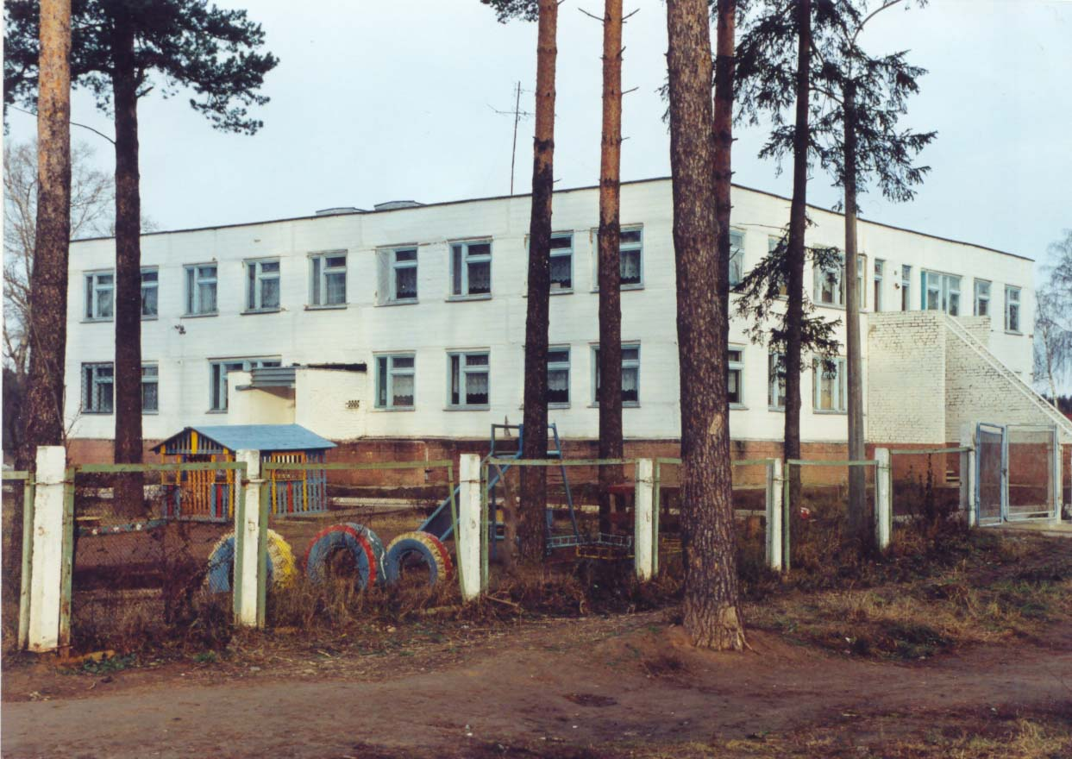
Мини-музей «Русского быта»
Муниципальное дошкольное образовательное учреждение - детский сад комбинированного вида № 25 «РОССИЯНОЧКА»
Воспитатель: Пахар Елена Борисовна

Slide 2
Цель:
активное приобретение детьми культурного богатства русского народа, познакомить с элементами материальной и духовной культуры, пробудить генетическую память;
воспитание исторического сознания – основы культуры человека;
формирование первоначального представления о малой Родине – из истории и культурного наследия России;
формирование чувства причастности детей к наследию прошлого, истории, опираясь на эмоции.

Slide 3
Задачи:
реализация направления «Музейная педагогика»;
обогащение предметно-развивающей среды ДОУ;
формирование у дошкольников представлений о музее;
расширение кругозора дошкольников;
обогащение воспитательно-образовательного пространства новыми формами;
развитие познавательных способностей и познавательной деятельности;
развитие творческого и логического мышления, воображения;
формирование активной жизненной позиции;
воспитание нравственно-патриотической личности;
приобщение ребенка к разным видам народного творчества: устному, музыкальному, декоративно-прикладному

Slide 4
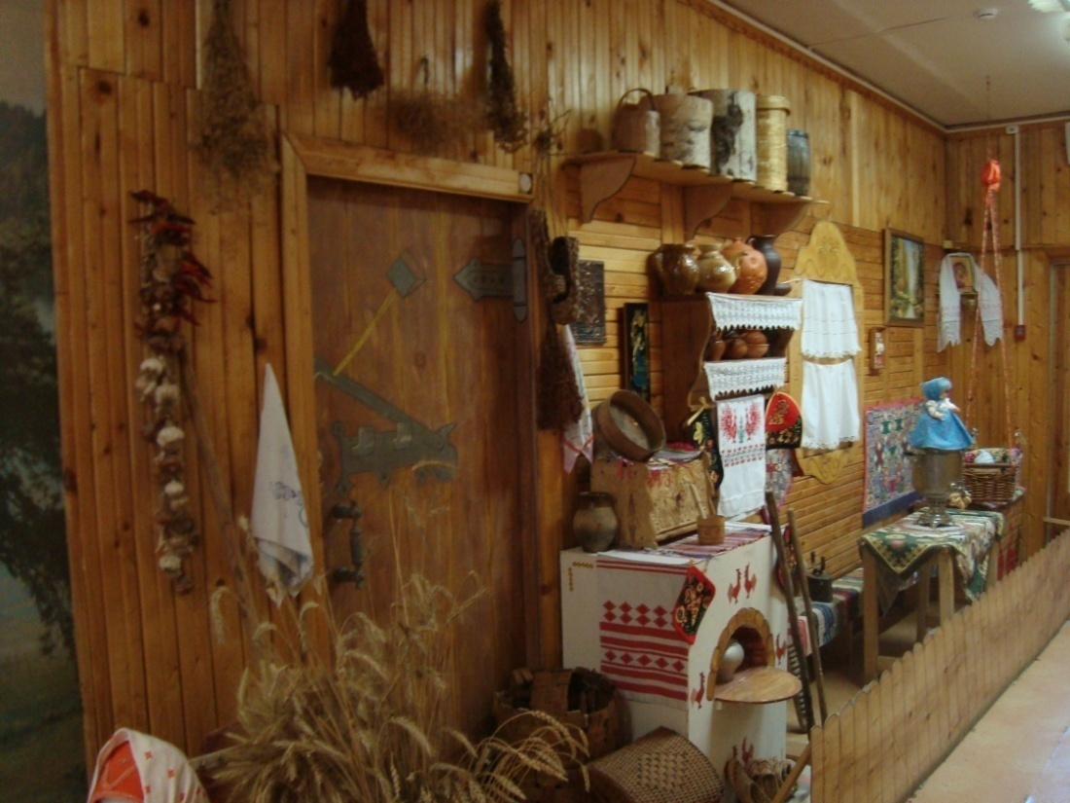
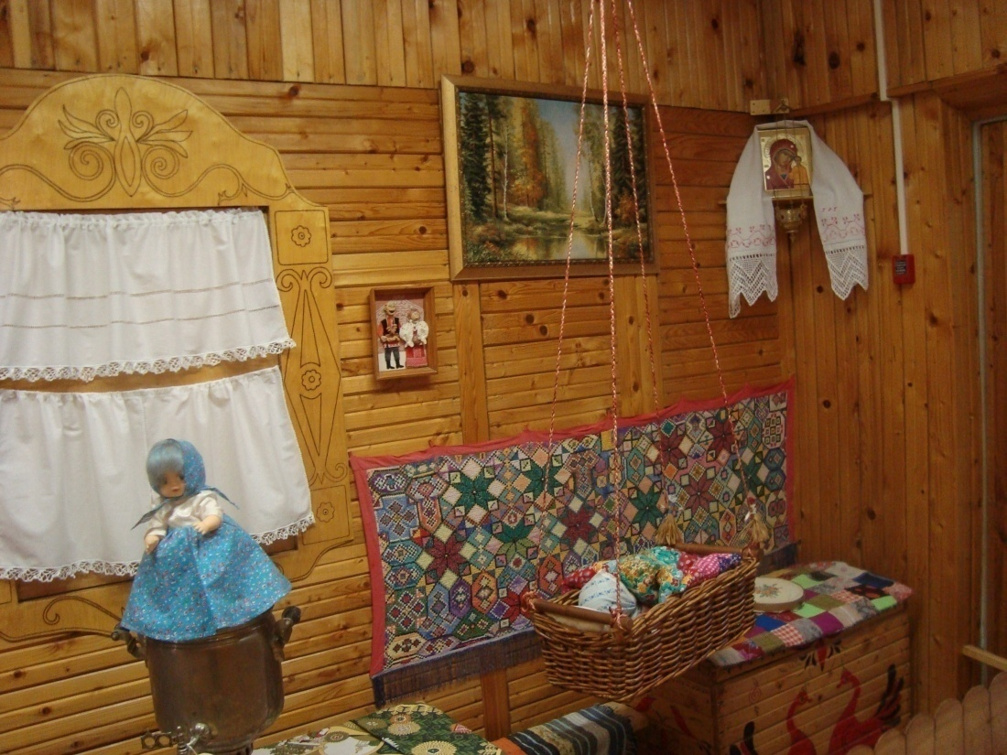
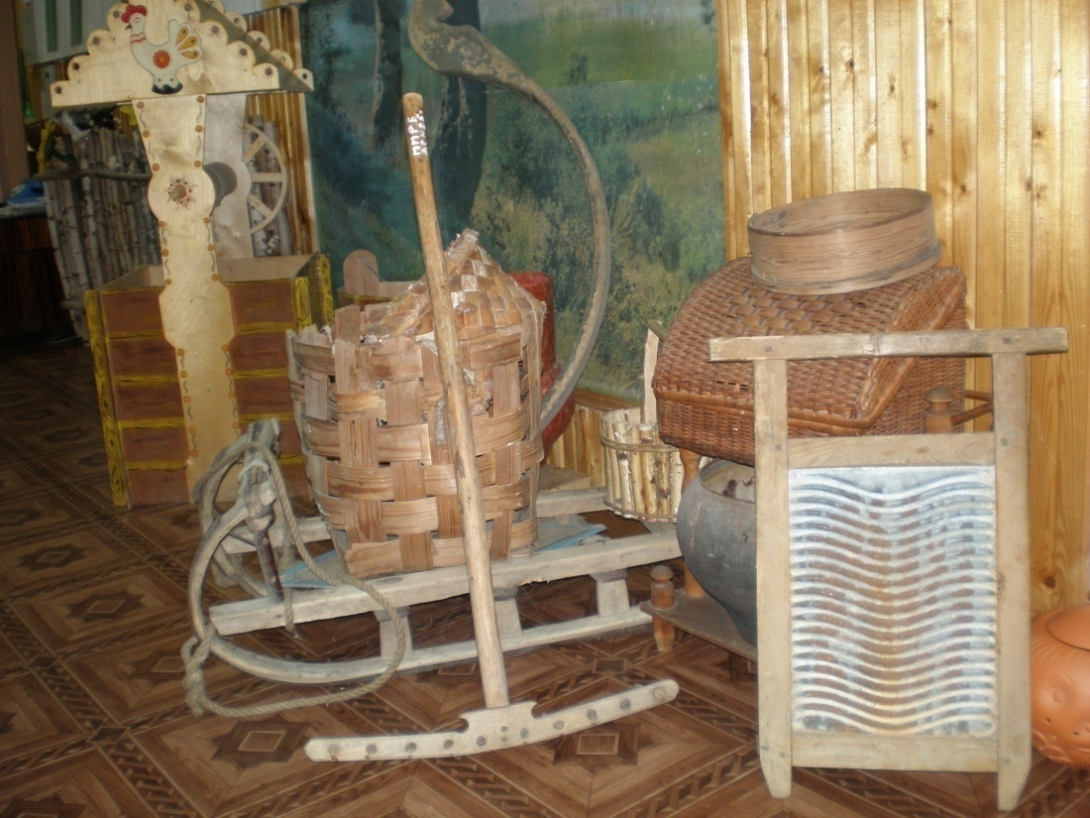
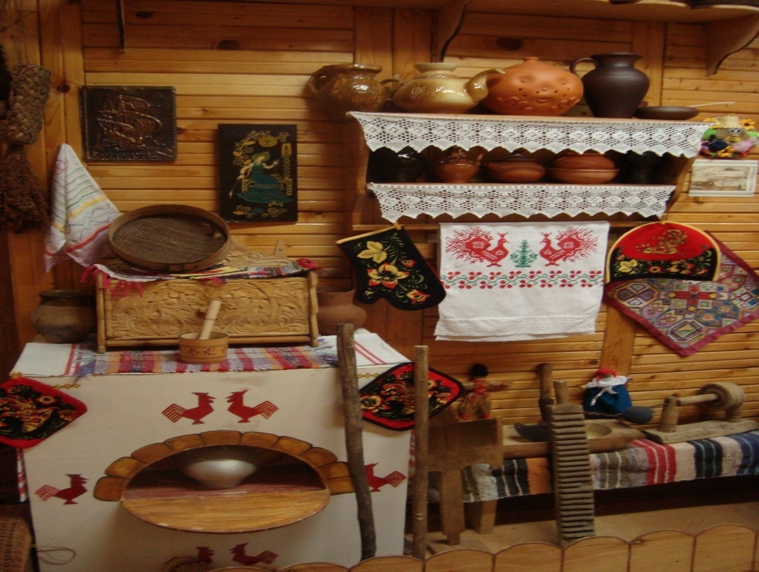

Slide 5
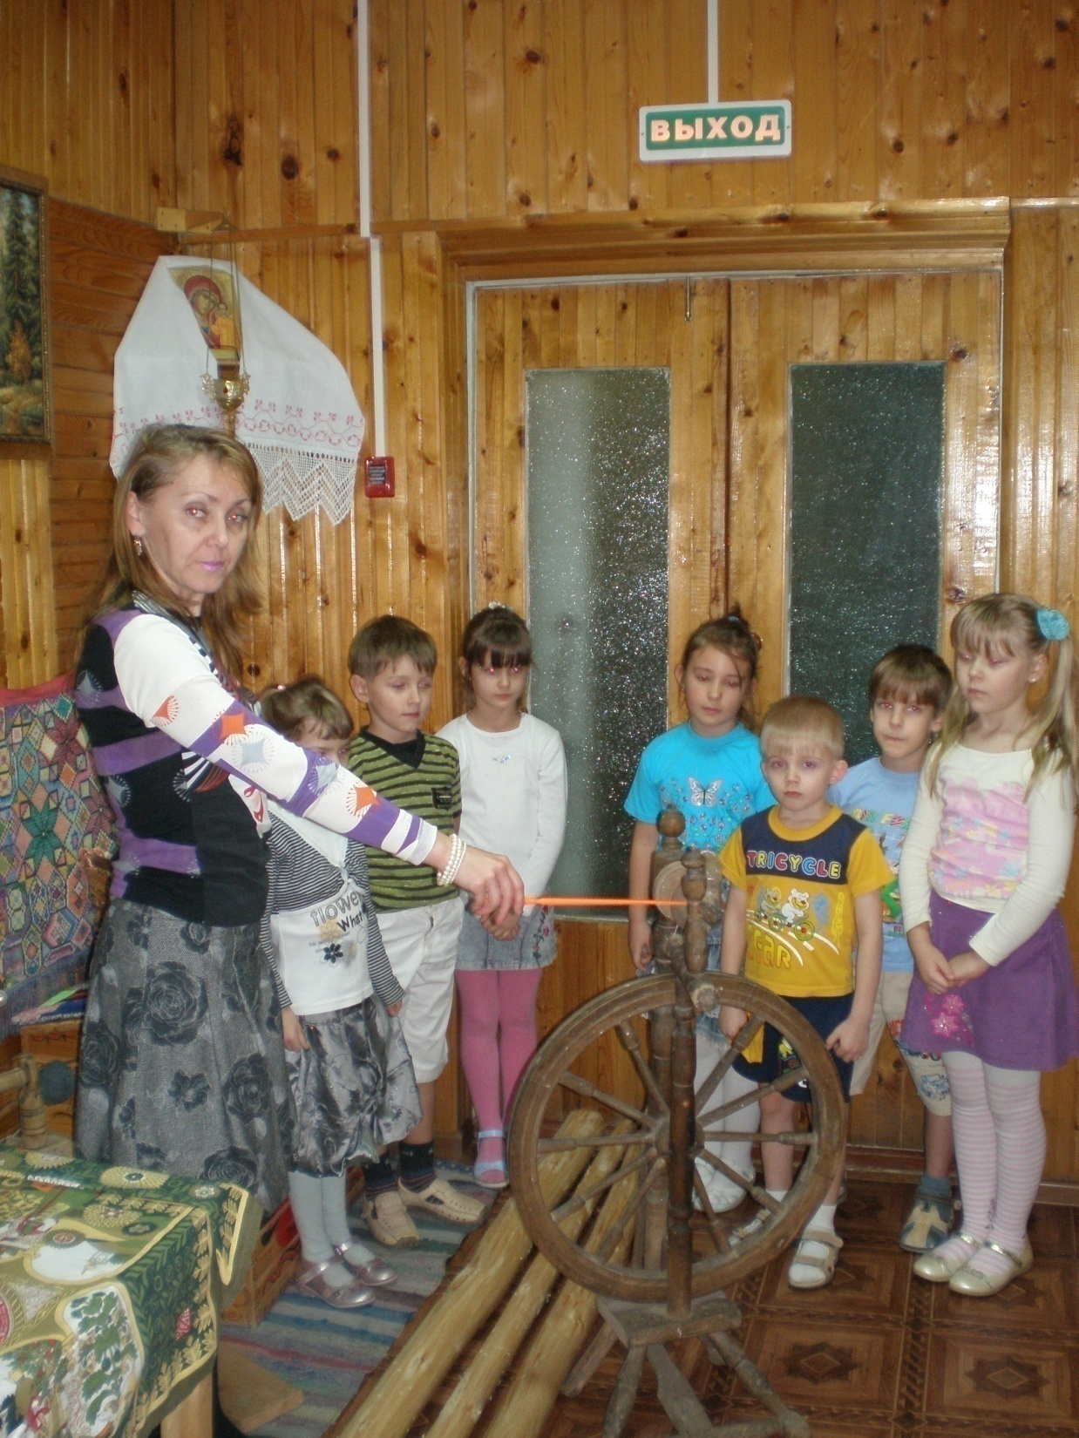

Slide 6
Дом-музей
П. И. Чайковского
Взаимосвязь работы мини-музея – воспитание культурного, творческого гражданина, способного воспринимать, ценить, воплощать в своей жизни и жизни социума принципы добра и красоты
Дом детского творчества
Краеведческий музей
Дошкольные учреждения города и района
Музей
А. П. Гайдара
Школа №8
Музей
«Клинское подворье»
Библиотеки города
Музей
«Воинской славы»
Детская музыкальная школа

